Slide 1
FIRE
MONITORING
Rancang Bangun Sistem Monitoring Risiko Kebakaran Berbasis .NET MAUI
Clean Academic Technology Presentation
Integrasi Face Recognition, Gemini AI, Fuzzy Logic, Neural Network, dan SQLite Database
Brian Askar
NRP: 2042251043
Program Studi Teknologi Rekayasa Instrumentasi
Fakultas Vokasi - Institut Teknologi Sepuluh Nopember
3
2
3
Parameter sensor
Role pengguna
Status risiko
FIRE Monitoring | .NET MAUI
01

Slide 2
KONTEKS MASALAH
Latar Belakang
•
Risiko kebakaran pada bangunan, laboratorium, dan fasilitas publik dapat berkembang cepat.
Suhu naik
Asap naik
Risiko
•
Sistem konvensional umumnya hanya menampilkan nilai sensor tanpa interpretasi yang mudah dipahami.
•
Operator membutuhkan analisis rinci untuk pengambilan keputusan yang lebih cepat.
Kebutuhan utama: sistem monitoring yang memberi status dan rekomendasi, bukan hanya angka sensor.
•
Warga sipil membutuhkan informasi keselamatan yang sederhana, jelas, dan tidak teknis.
•
Aplikasi lintas-platform dapat menggabungkan monitoring, AI, autentikasi, dan database dalam satu sistem.
Peran .NET MAUI
Menyediakan antarmuka login, registrasi, face verification, dashboard operator, dashboard warga sipil, dan panel AI assistant dalam satu aplikasi.
Peran AI dan Database
Fuzzy Logic dan ANN mengolah risiko; Gemini AI memberi penjelasan; SQLite menyimpan akun, sensor, chat, dan broadcast.
FIRE Monitoring | .NET MAUI
02

Slide 3
ARAH PENGEMBANGAN
Rumusan Masalah dan Tujuan
Rumusan Masalah
Tujuan Sistem
•
Bagaimana mengolah suhu, asap, dan kelembapan menjadi status risiko kebakaran?
•
Membangun aplikasi monitoring risiko kebakaran berbasis .NET MAUI.
•
Bagaimana mengamankan akses pengguna dengan login dan verifikasi wajah?
•
Mengintegrasikan SQLite, Face Recognition, Fuzzy Logic, ANN, dan Gemini AI.
•
Bagaimana menyimpan riwayat sensor, chat, akun, dan broadcast secara lokal?
•
Menyediakan dashboard berbasis peran untuk operator dan warga sipil.
•
Bagaimana menyajikan informasi yang sesuai untuk operator dan warga sipil?
•
Menampilkan interpretasi risiko secara ringkas, jelas, dan dapat ditindaklanjuti.
.NET MAUI
SQLite
Face Recognition
Fuzzy Logic
Neural Network
Gemini AI
FIRE Monitoring | .NET MAUI
03

Slide 4
KONSEP UTAMA
Konsep Sistem FIRE Monitoring
Sistem menerima data lingkungan, menghitung risiko, lalu menampilkan status yang mudah dipahami.
Simulasi Sensor
Suhu | Asap | Kelembapan
Risk Score
Calculation
Fuzzy Logic
+ ANN
Hybrid Risk
Interpretation
AMAN
WASPADA
BAHAYA
Output sistem berupa status risiko dan rekomendasi tindakan untuk dua role pengguna.
•
Operator: informasi lengkap, hasil Fuzzy-ANN, AI assistant, database test, broadcast.
•
Warga Sipil: status keselamatan, instruksi sederhana, pesan operator, ringkasan AI.
FIRE Monitoring | .NET MAUI
04

Slide 5
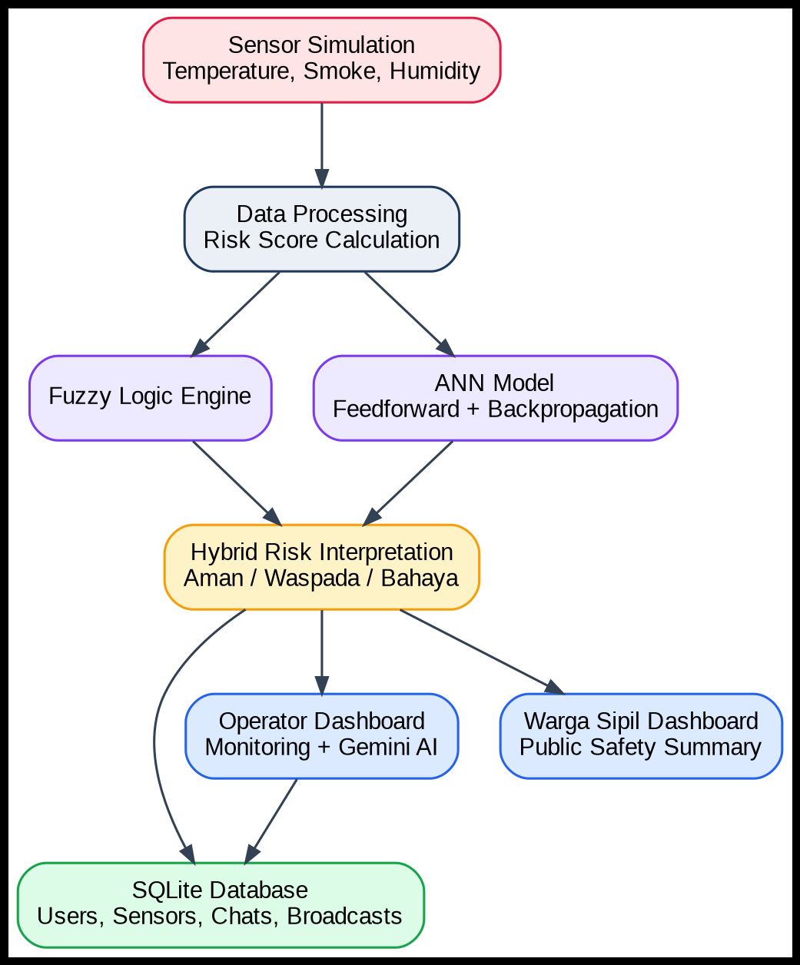
DESAIN SISTEM
Arsitektur Sistem
Alur arsitektur
•
Sensor simulation menghasilkan nilai suhu, asap, dan kelembapan.
•
Risk calculation menentukan danger score sebagai dasar status.
•
Fuzzy Logic dan ANN membentuk interpretasi risiko secara hybrid.
•
Dashboard operator dan warga sipil menampilkan informasi sesuai kebutuhan role.
•
SQLite menyimpan users, sensor records, chat logs, dan broadcast messages.
•
Gemini AI menggunakan konteks sensor untuk memberi penjelasan dan rekomendasi.
Diagram arsitektur FIRE pada file laporan
FIRE Monitoring | .NET MAUI
05

Slide 6
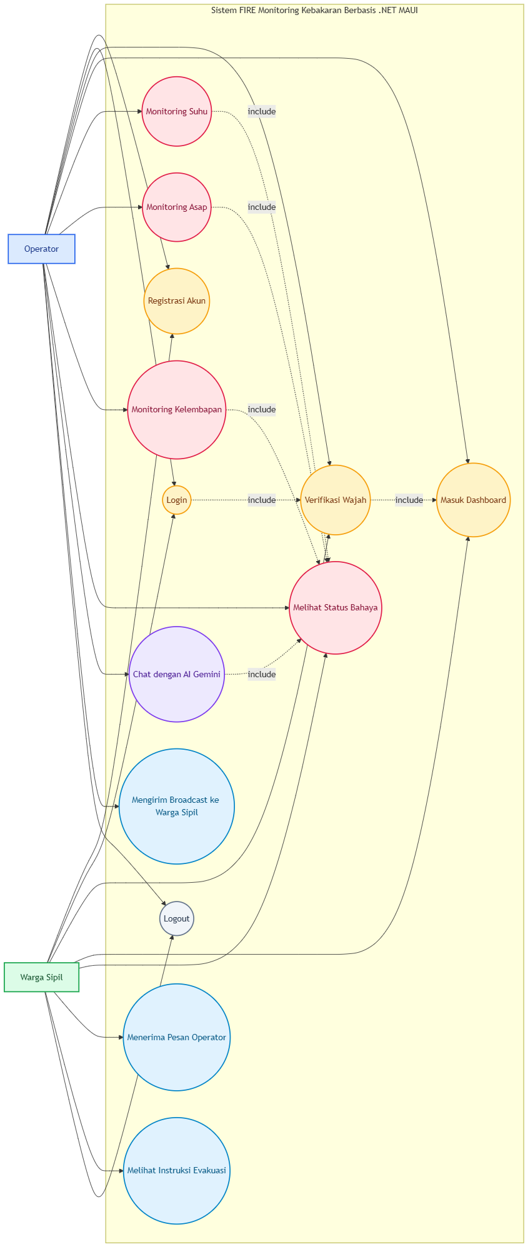
WORKFLOW APLIKASI
Metodologi / Alur Sistem
1
Register
Pengguna memasukkan username, password, role, dan foto wajah.
2
Login + Face Verification
Password hash diverifikasi, lalu wajah dicek dengan Haar Cascade dan LBPH.
3
Monitoring
Dashboard memperbarui suhu, asap, kelembapan, danger level, dan status.
4
AI + Database
Fuzzy, ANN, Gemini AI, SQLite, dan broadcast bekerja dalam satu alur.
Alur sistem dibuat untuk memastikan keamanan akses, proses monitoring real-time, dan penyimpanan riwayat tetap berjalan pada aplikasi lokal.
Flowchart sistem pada file laporan
FIRE Monitoring | .NET MAUI
06

Slide 7
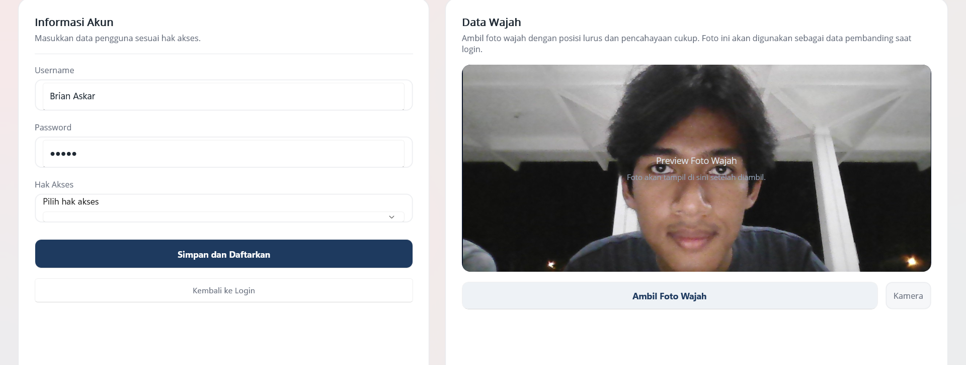
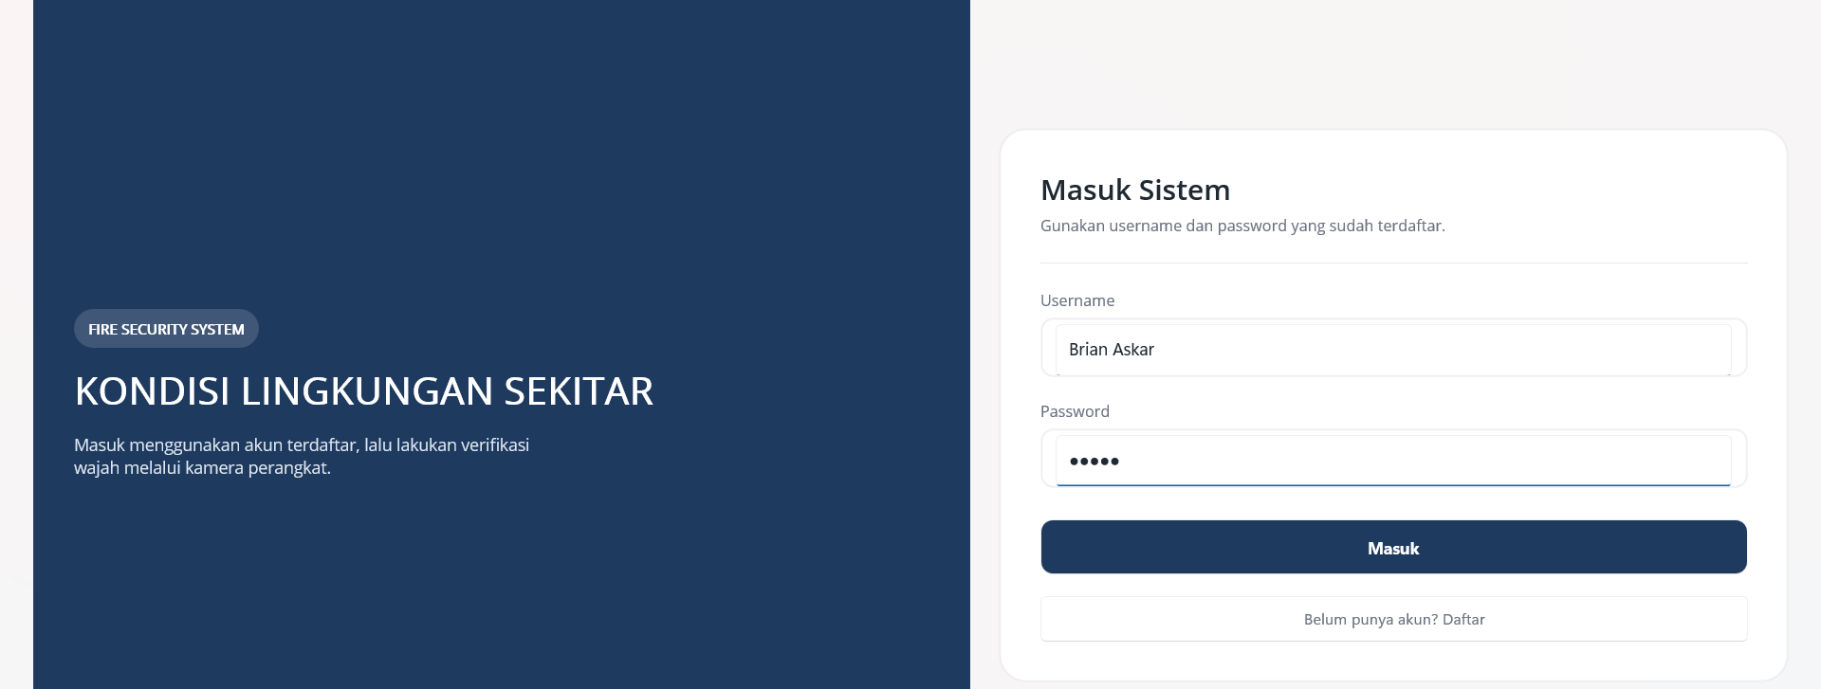
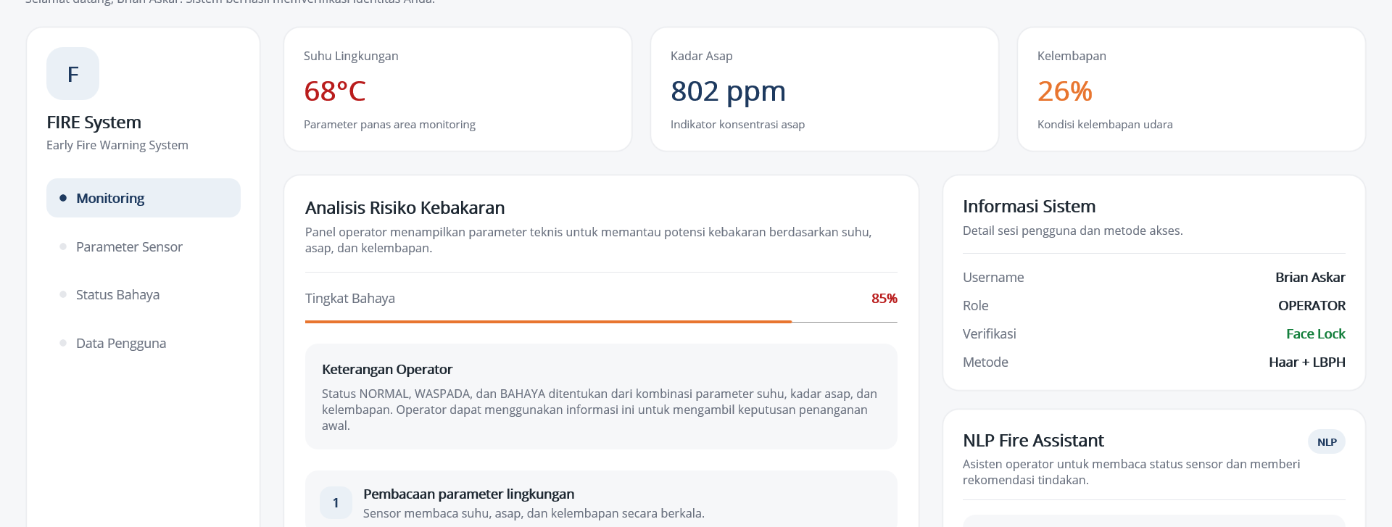
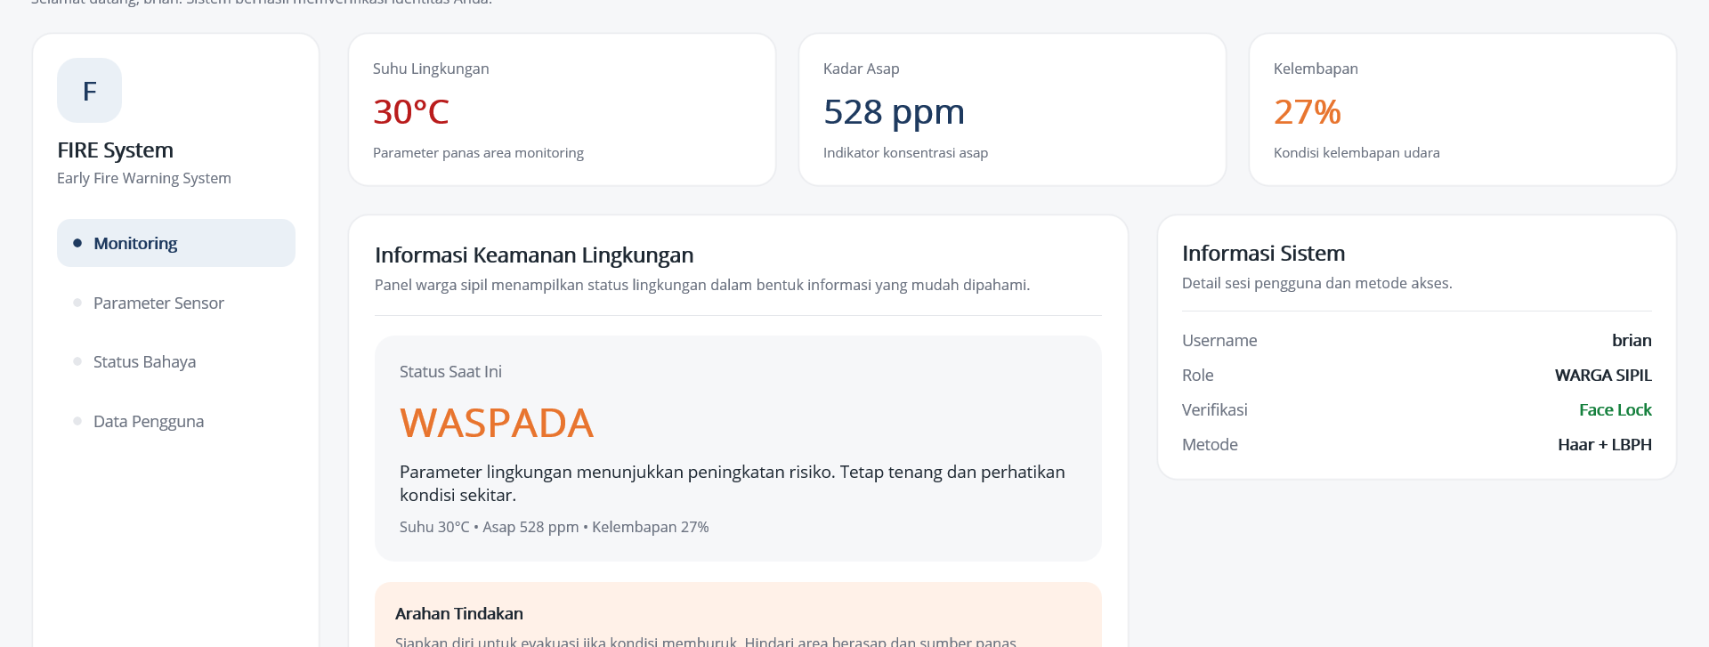
HASIL ANTARMUKA
Implementasi Fitur Utama
Register + Face Capture
Login pengguna
Dashboard Operator
Dashboard Warga Sipil
FIRE Monitoring | .NET MAUI
07

Slide 8
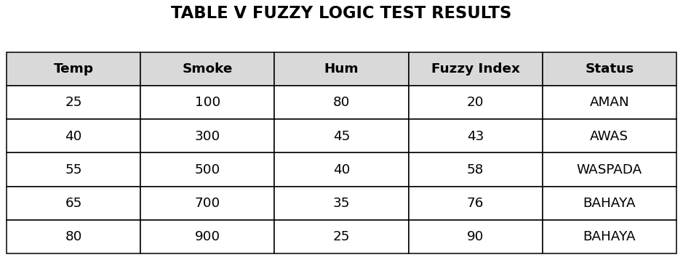
INTERPRETASI RISIKO
Metode Fuzzy Logic
Fuzzy Logic digunakan untuk mengubah kondisi sensor yang tidak pasti menjadi kategori yang mudah dipahami.
Input
Suhu, Asap, RH
Fuzzifikasi
3 parameter
Rule Base
Aman-Waspada-Bahaya
Defuzzifikasi
Weighted Average
Risk Score
0-100
Kategori status
Risk > 75
BAHAYA
Risk >= 45
WASPADA
Risk < 45
AMAN
Tabel uji fuzzy
•
Menghasilkan klasifikasi bertahap, tidak sekadar logika biner.
•
Cocok untuk kondisi sensor yang memiliki batas tidak kaku.
•
Output ditampilkan langsung pada dashboard dan chatbot.
FIRE Monitoring | .NET MAUI
08

Slide 9
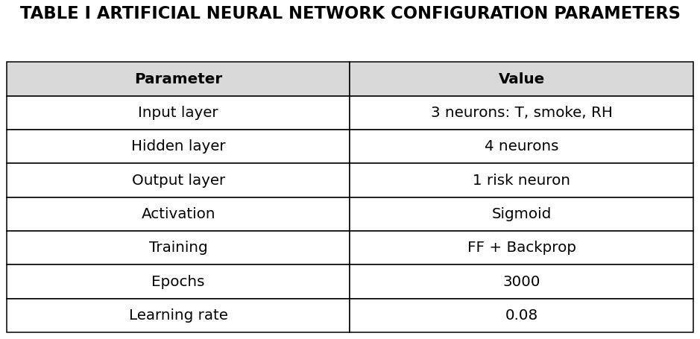
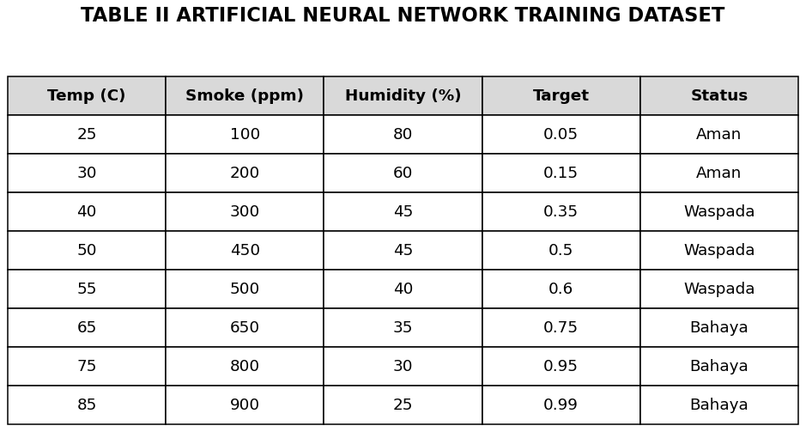
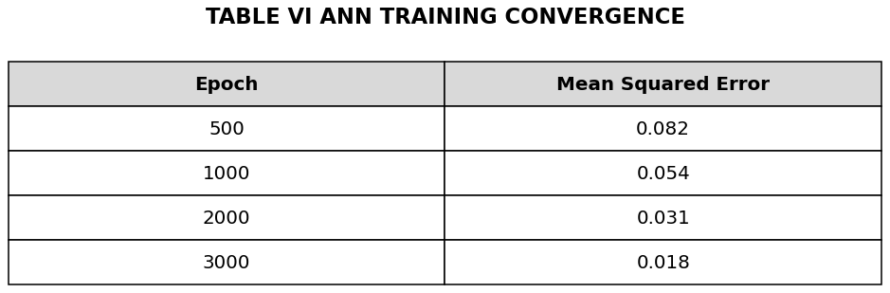
FEEDFORWARD + BACKPROPAGATION
Metode Neural Network
Input Layer
3 neuron
T, Smoke, RH
Hidden Layer
4 neuron
Output Layer
1 risk neuron
Cara kerja
Sensor dinormalisasi, diproses dengan aktivasi sigmoid, lalu dikonversi menjadi risk score 0-100.
Training
Bobot diperbarui menggunakan backpropagation. Pada pengujian, MSE menurun dari 0.082 ke 0.018 hingga epoch 3000.
Peran dalam sistem
ANN memberi estimasi berbasis pola sebagai pembanding hasil Fuzzy Logic agar interpretasi risiko lebih stabil.
FIRE Monitoring | .NET MAUI
09

Slide 10
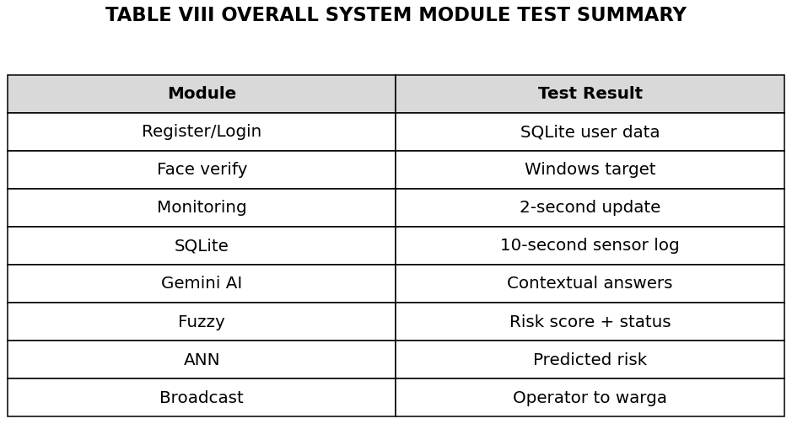
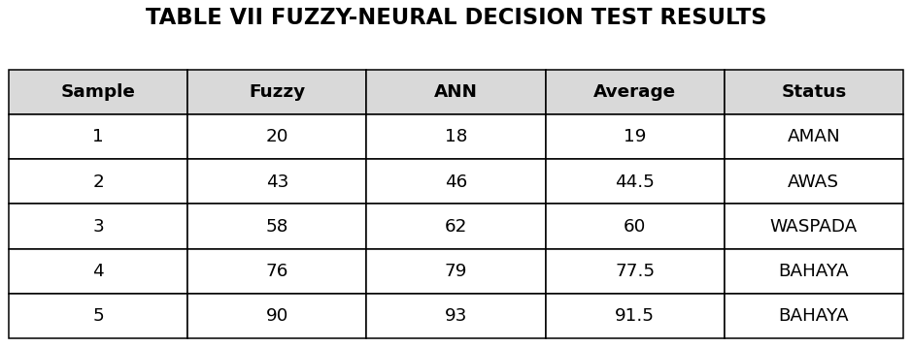
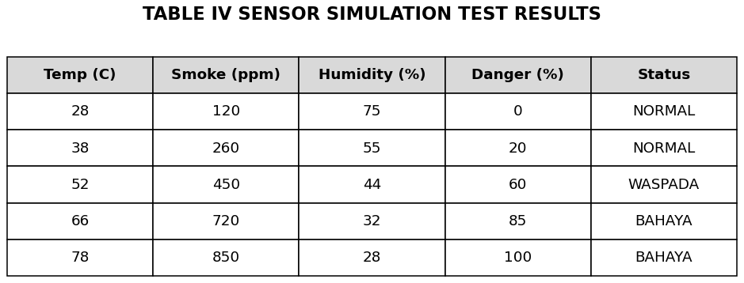
VALIDASI MODUL
Hasil Implementasi dan Pengujian
Fuzzy-Neural decision test results
Ringkasan uji modul
Poin hasil uji utama
•
Monitoring memperbarui data setiap 2 detik.
•
SQLite menyimpan log sensor setiap 10 detik.
•
Gemini AI memberi jawaban kontekstual.
Sensor simulation test results
•
Broadcast dikirim dari operator ke warga.
FIRE Monitoring | .NET MAUI
10

Slide 11
INTERPRETASI HASIL
Pembahasan
Sistem berhasil mengintegrasikan UI lintas-platform, autentikasi, database lokal, AI decision support, dan AI assistant dalam satu aplikasi .NET MAUI.
Kelebihan Sistem
Keterbatasan
•
Satu aplikasi untuk operator dan warga sipil.
•
Data sensor masih berupa simulasi dashboard.
•
Autentikasi lebih kuat dengan face recognition.
•
Face recognition diuji pada target Windows.
•
Fuzzy Logic transparan dan mudah dijelaskan.
•
Gemini API bergantung pada koneksi dan kuota.
•
ANN memberi estimasi berbasis pola.
•
Model ANN bersifat demonstratif, belum industrial-grade.
•
SQLite menyimpan riwayat secara lokal.
•
Belum ada notifikasi mobile berbasis perangkat nyata.
.NET MAUI
SQLite
Face Recognition
Fuzzy Logic
Neural Network
Gemini AI
FIRE Monitoring | .NET MAUI
11

Slide 12
PENUTUP
Kesimpulan dan Saran
Kesimpulan
Saran Pengembangan
•
Aplikasi monitoring risiko kebakaran berbasis .NET MAUI berhasil dirancang dan diimplementasikan.
•
Integrasi sensor IoT fisik untuk data lapangan real-time.
•
Sistem mendukung register, login database, verifikasi wajah, dashboard berbasis role, AI assistant, dan penyimpanan historis.
•
Sinkronisasi SQLite dengan cloud database.
•
Fuzzy Logic dan ANN membantu menerjemahkan data suhu, asap, dan kelembapan menjadi status Aman, Waspada, atau Bahaya.
•
Notifikasi mobile untuk peringatan cepat.
•
Peningkatan face recognition dengan pendekatan deep learning.
•
Integrasi aktuator/perangkat nyata untuk respons darurat.
Sensor IoT
Cloud Data
Mobile Alert
Perangkat Nyata
FIRE Monitoring | .NET MAUI
12

